Slide 1
Translated from English to Ukrainian - www.onlinedoctranslator.com

Slide 2
Інтегроване мислення для довгострокового створення цінності
Ніл Стівенсон
Міжнародна рада з інтегрованої звітності

Slide 3
Хто такий IIRC?
інвестори
Компанії
НУО
Регулятори
Стандартні сетери
Бухгалтерський облік
Компанії
інвестори
НУО
Регулятори
Бухгалтерський облік
Регламентатори
стілець:Професор Мервін Кінг
генеральний директор:Пол Дракман
Notes:
Міжнародна рада інтегрованої звітності (IIRC) – це глобальна коаліція регуляторів, інвесторів, компаній, установників стандартів, бухгалтерів та неурядових організацій. Коаліція сприяє комунікації щодо створення вартості як наступного кроку в еволюції корпоративної звітності. IIRC очолюєПрофесор Мервін КінгіПавлоДрукменє головним виконавчим директором.
Місія IIRC полягає в тому, щоб створити інтегровану звітність і мислення в рамках основної бізнес-практики як норму в державному та приватному секторах.

Slide 4
Інтегроване мислення об’єднує ряд ідей – довгострокові інвестиції, краще управління, управління вартістю, кращі результати, сталий розвиток та нові бізнес-моделі.
Notes:
ЕНРІКЕ

Slide 5
Завдяки <IR> ми бачимо прогрес у…
Розподіл капіталу відповідно до фінансової стабільності та сталого розвитку
Довгострокове створення вартості
Внутрішнє прийняття рішень і впевненість у показниках
Корисна для прийняття рішень звітність, яку використовують інвестори
Діалог між фреймворками та установниками стандартів
Ефективна та ефективна звітність
Notes:
Потрібен дизайн

Slide 6
Чому <IR>?
Розробка <IR> базується на ключових висновках:
Збільшення вартості бізнесу обумовлено рядом капіталів
Репортаж фрагментарний – історія втрачена в деталях
Користувачі хочуть читати про створення цінності з часом
Звітування може вплинути на кращі результати
Не тільки фінансові, а й ширші питання
Краща звітність може допомогти розблокувати довгострокові інвестиції

Slide 7
The missing capitals
Financial
Manufactured
Intellectual
Human
Social and relationship
Natural

Slide 8
Погляд інвестора

Slide 9
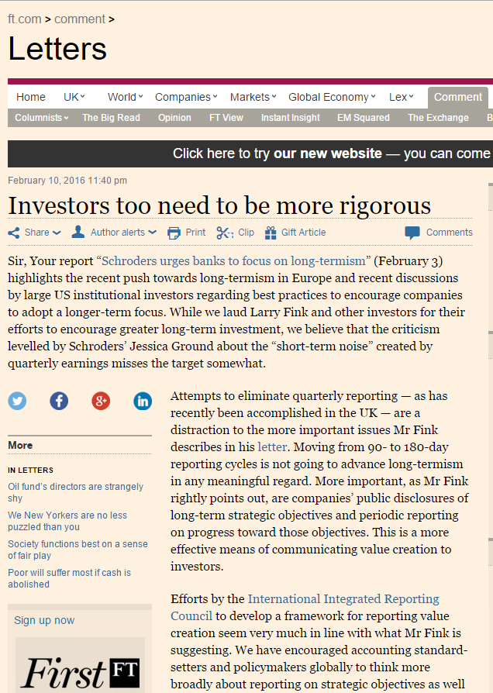
«Ми просимо, щоб кожен генеральний директор щороку викладав для акціонерів стратегічну основу для довгострокового створення вартості. Крім того, оскільки ради директорів відіграють важливу роль у стратегічному плануванні, ми вважаємо, що генеральні директори повинні чітко підтвердити, що їхні ради переглянули ці плани . Команда з корпоративного управління BlackRock, співпрацюючи з компаніями, буде шукати цю структуру та огляд правління».
Ларрі Фінк, генеральний директор BlackRock
«Зусилля Міжнародної ради з інтегрованої звітності розробити структуру для створення цінності звітності здаються дуже відповідними тому, що пропонує пан Фінк».
Сандра Пітерс, керівник відділу глобальної політики фінансової звітності, CFA Institute

Slide 10
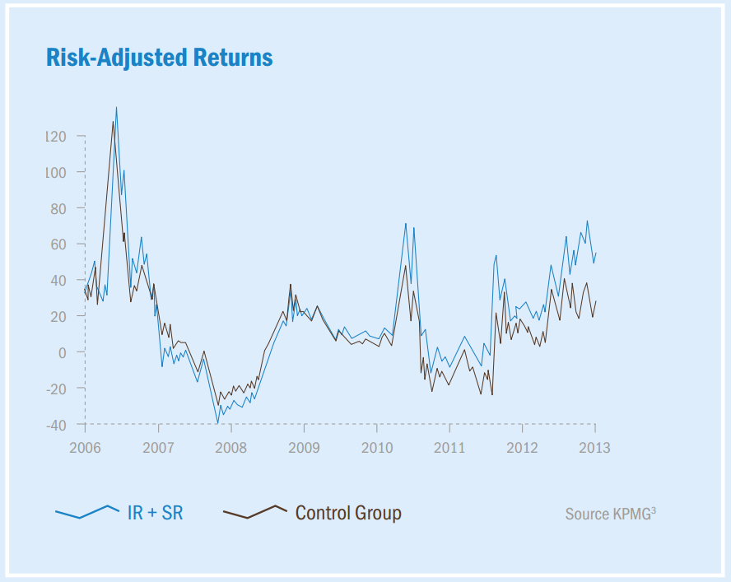
Компанії, які розкривають більше, ніж просто фінансову інформацію, почали перевершувати свою контрольну групу в середині 2010 року.
Джерело: KPMG

Slide 11
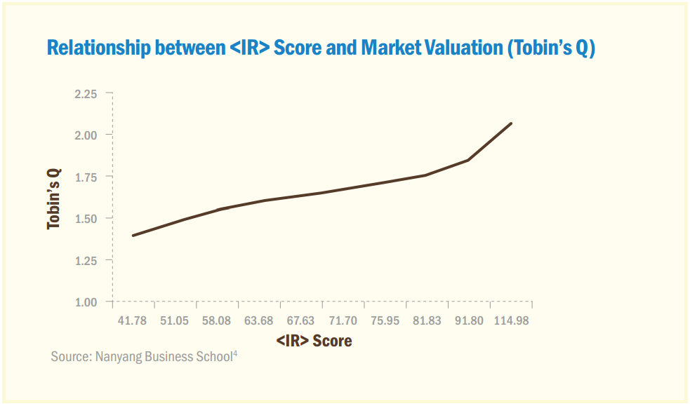
У дослідженні Наньянської бізнес-школи розглядається зв’язок між <IR> та оцінкою компанії.
Оцінка була побудована на основі рівня розкриття інформації, а також була оцінена ринкова оцінка власного капіталу інвесторами.
Результати показують, що фірми з вищим балом мають вищу ринкову оцінку.

Slide 12
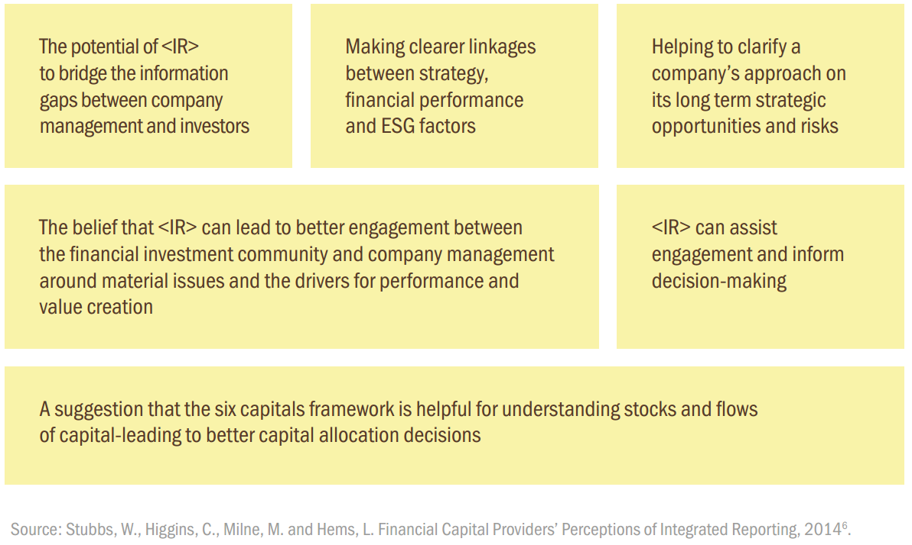

Slide 13
Погляд компанії

Slide 14
Невідповідність звітності
Звітний вміст
Цінність бізнесу
Стратегічні питання
Стратегія
та управління
Прогнози/Плани
Плани впровадження
Минулий виступ
Звичайний бізнес
Notes:
<IR> переміщує фокус на стратегію та орієнтацію на майбутнє, відновлюючи поточну невідповідність між тим, що повідомляється, і факторами, які впливають на вартість. <IR> гарантує, що питання, що мають центральне значення, привертають увагу, на яку вони заслуговують, дозволяючи інвесторам мати інформацію, необхідну, щоб отримати чітке уявлення про довгострокову перспективу. Наразі ринки капіталу компенсують відсутність цієї інформації шляхом встановлення цін на ризики, якими цілком можна адекватно управляти.

Slide 15
Чого не вистачає в корпоративних звітах?
44%
не дивитися далі короткострокових ініціатив
Стратегія
Тільки
58%
визначити знання та досвід як ключовий елемент
Бізнес-модель
Тільки
17%
розповісти вам, завойовує бізнес чи утримує клієнтів
Продуктивність
Джерело: Опитування бізнес-звітності KPMG
Аналіз великих компаній, які котуються на біржі

Slide 16
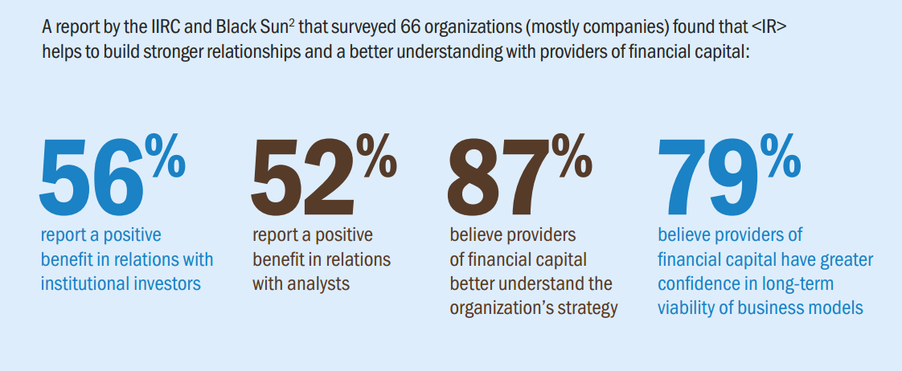

Slide 17
Кому вигідно?
Unilever, GE, Generali, Anglo American, South African Airways, Omron, Sanofi, New Zealand Post, Sanford, EnBW, Світовий банк,Ітау Unibanco, UBS, United Utilities…кажуть, що їм вигідно інтегроване мислення

Slide 18
Південна Африка
Інтегроване мислення покращує прийняття рішень на рівні керівництва (74% керівників)
Інтегроване мислення покращує прийняття рішень на рівні ради (72% керівників)
Інтегрована звітність стимулює комплексне мислення (78% керівників)

Slide 19
Перегляд CIMA
Збалансована інформація про драйвери вартості
Розширена співпраця між бізнес-підрозділами для покращення рішень
Залучення зовнішніх зацікавлених сторін
Більша прозорість – глибоке розуміння бізнес-моделі в організації

Slide 20
Практичні кроки
IFAC – фінансова функція рухається до інтегрованого мислення
Італійська мережа бізнес-звітування (NIBR) – шлях до інтегрованого мислення
IIRC «Створення цінності – інтегроване мислення»

Slide 21
Сфери академічних досліджень

Slide 22
Теми досліджень
Результати та переваги
<IR> і кращі внутрішні з'єднання та продуктивність
Бізнес-моделі
Кращі результати інвестицій
Узгодження з ЦУР

Slide 23
Висновок

Slide 24
Інтегроване мислення та <IR> – це дві сторони однієї медалі. Вони призводять до самопідкріплюючого циклу покращення бізнесу та взаємодії, узгодження поведінки та інвестиційні рішення для досягнення довгострокових цілей.

Slide 25
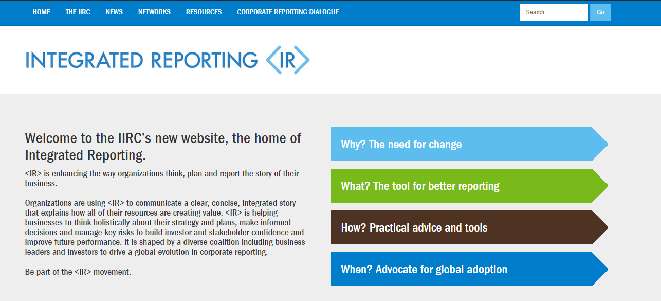
Ресурси
Інтегрована база даних прикладів звітності
Ділимося реальними прикладами лідерства
Практика в інтегрованій звітності, щоб допомогти
організації в подорожі <IR>
Міжнародна рамка <IR>
Надання принципів і концепцій
для організацій, які приймають <IR>
<IR> Мережа
Об’єднання організацій по всьому світу
покращити спосіб мислення,
планувати та звітувати.
www.integratedreporting.org
examples.integratedreporting.org

Slide 26
Карта ландшафту корпоративної звітності

Slide 27
